Slide 1
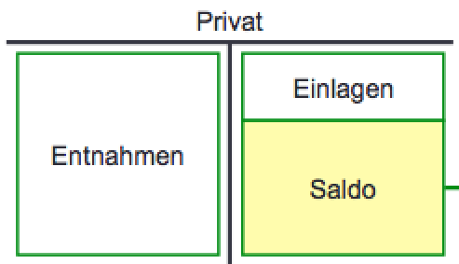
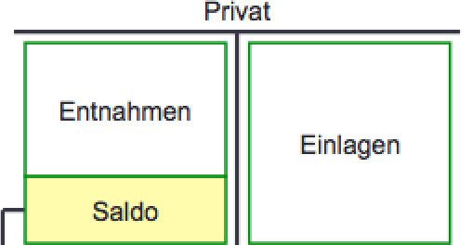
Privatkonto (Unterkonto EK
Ziele/Kompetenzen: Buchungen auf Privatkonto (Einlagen und Entnahmen von Geld und Waren) durchführen können, Privatkonto ins Eigenkapitalkonto abschließen könne;
Unternehmer
Unternehmen
Bilanz
AV
EK
FK
Erfolgskonten
Aufwände
Erträge
GUV
Abschluss ins EK
UV
Einlagen (z.B. Geld in die Bank)
2) Privatkonto (Entnahmen, Einlagen)
Abschluss ins EK
Bank / Privat
Entnahmen (z.B. Geld aus Kassa)
Privat / Kassa
Spezialfall: Entnahme von Waren
gilt als Verkauf an Unternehmer
muss auf eigenen Ertragskonto gebucht werden
Privat / Eigenverbrauch

